Slide 1

informatiCup 2020 - Pandemie!
Kevin Rohland, Jan Schmolke, Fynn Schulze, Tobias Thie

Slide 2
Gliederung
Ansatz
Analyse
Lösungsansatz
Ergebnisse

Slide 3
Ansatz
diskrete Werte
(++, +, o, -, --)
12
Aktionen
260
Städte
Spiel mit vollständiger Information
Machine Learning

Slide 4
Ansatz
∞
Events & Aktionen möglich
680 000
Ausgabeneuronen
70 000
Eingabeneuronen
Herausforderungen
Netzgröße reduzieren

Slide 5
Ansatz
Trainings-methoden
Belohnungs-
system
Skalierbarkeit
Komplikationen

Slide 6
Ansatz
Heuristik

Slide 7
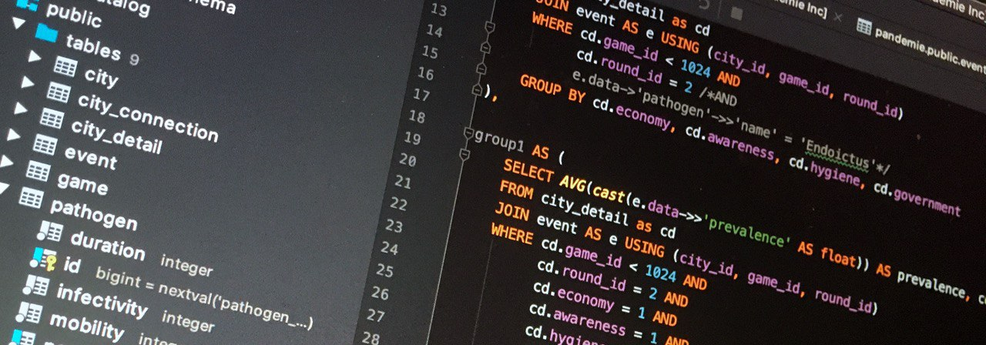
Analyse

Slide 8
Grundlagen der Analyse
Spieldaten mit
entwickelten Strategien
Spieldaten
mit EndRound
PostgreSQL Datenbank

Slide 9
Ergebnisse der Spielanalyse
Start mit 3 Pathogenen
Explosionsartige Ausbreitung in Runde 2
Nur ein Pathogen gleichzeitig je Stadt

Slide 10
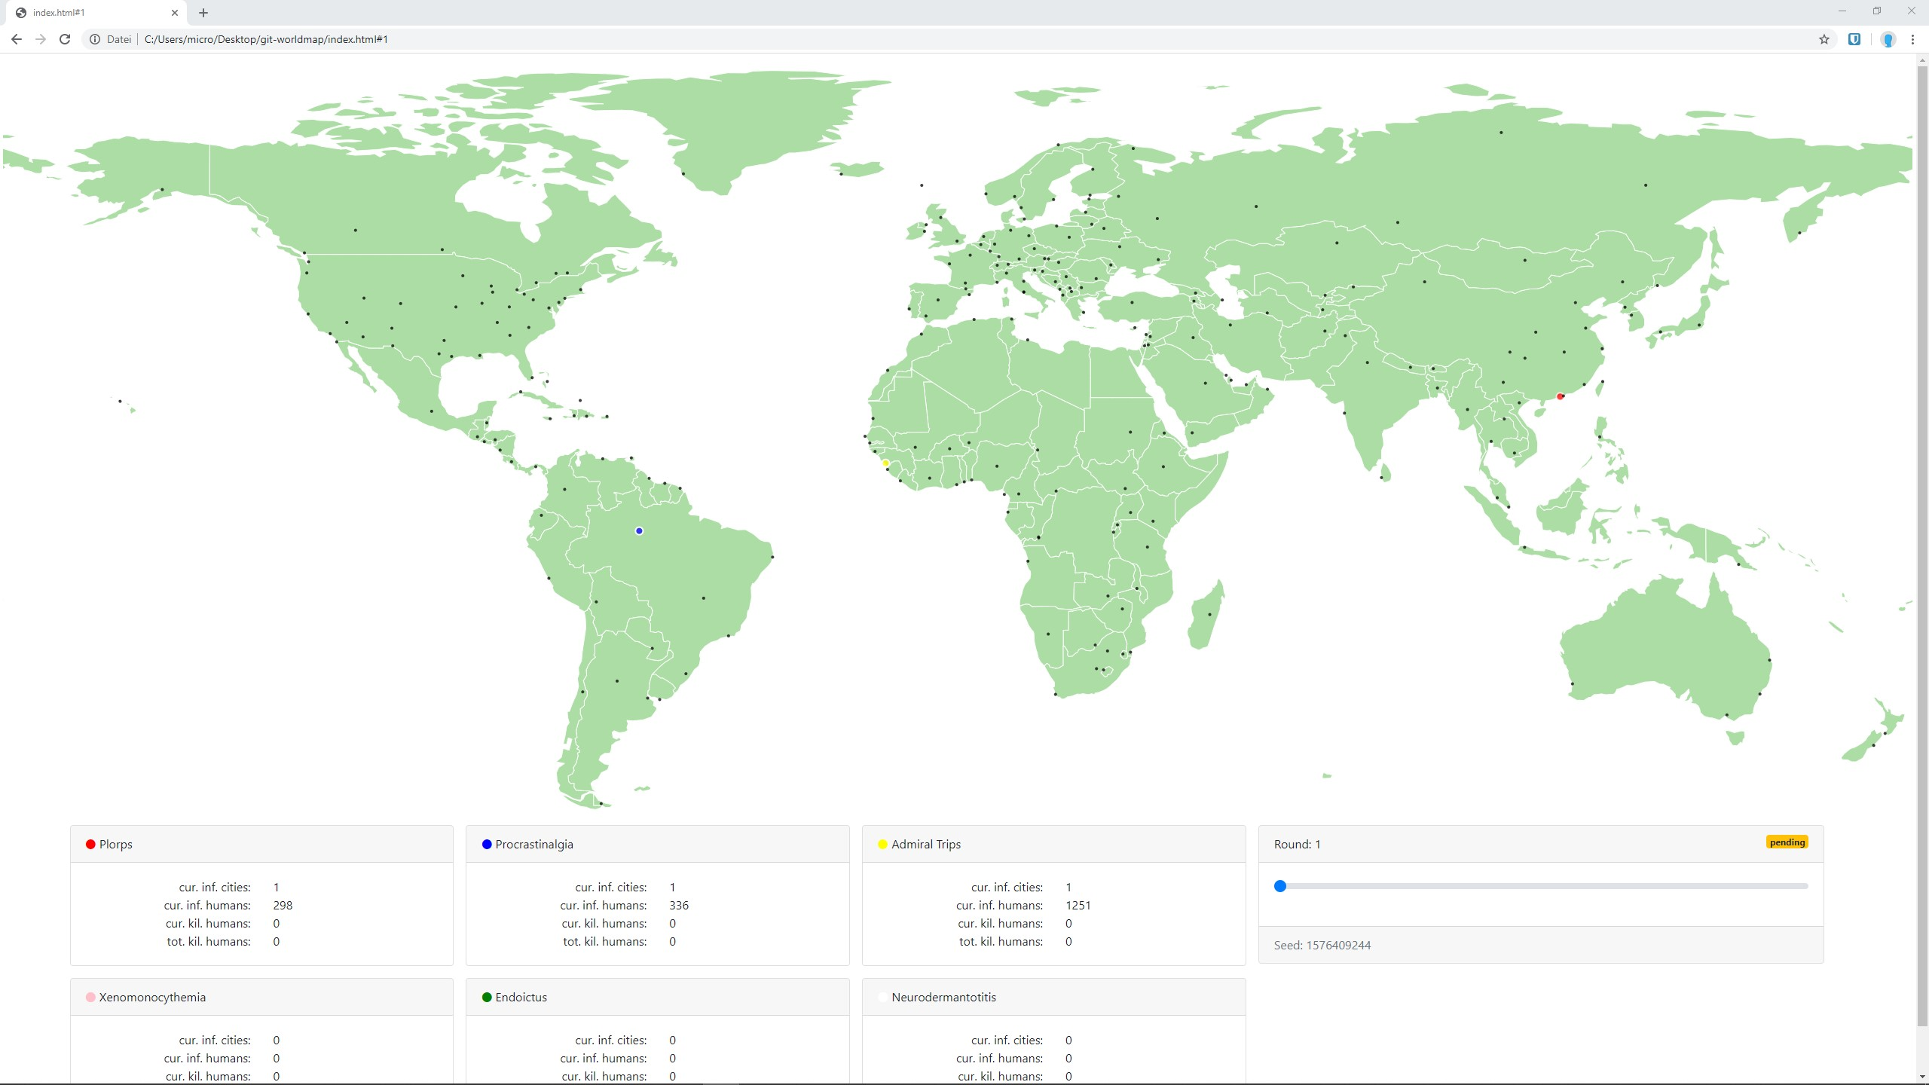

Slide 11
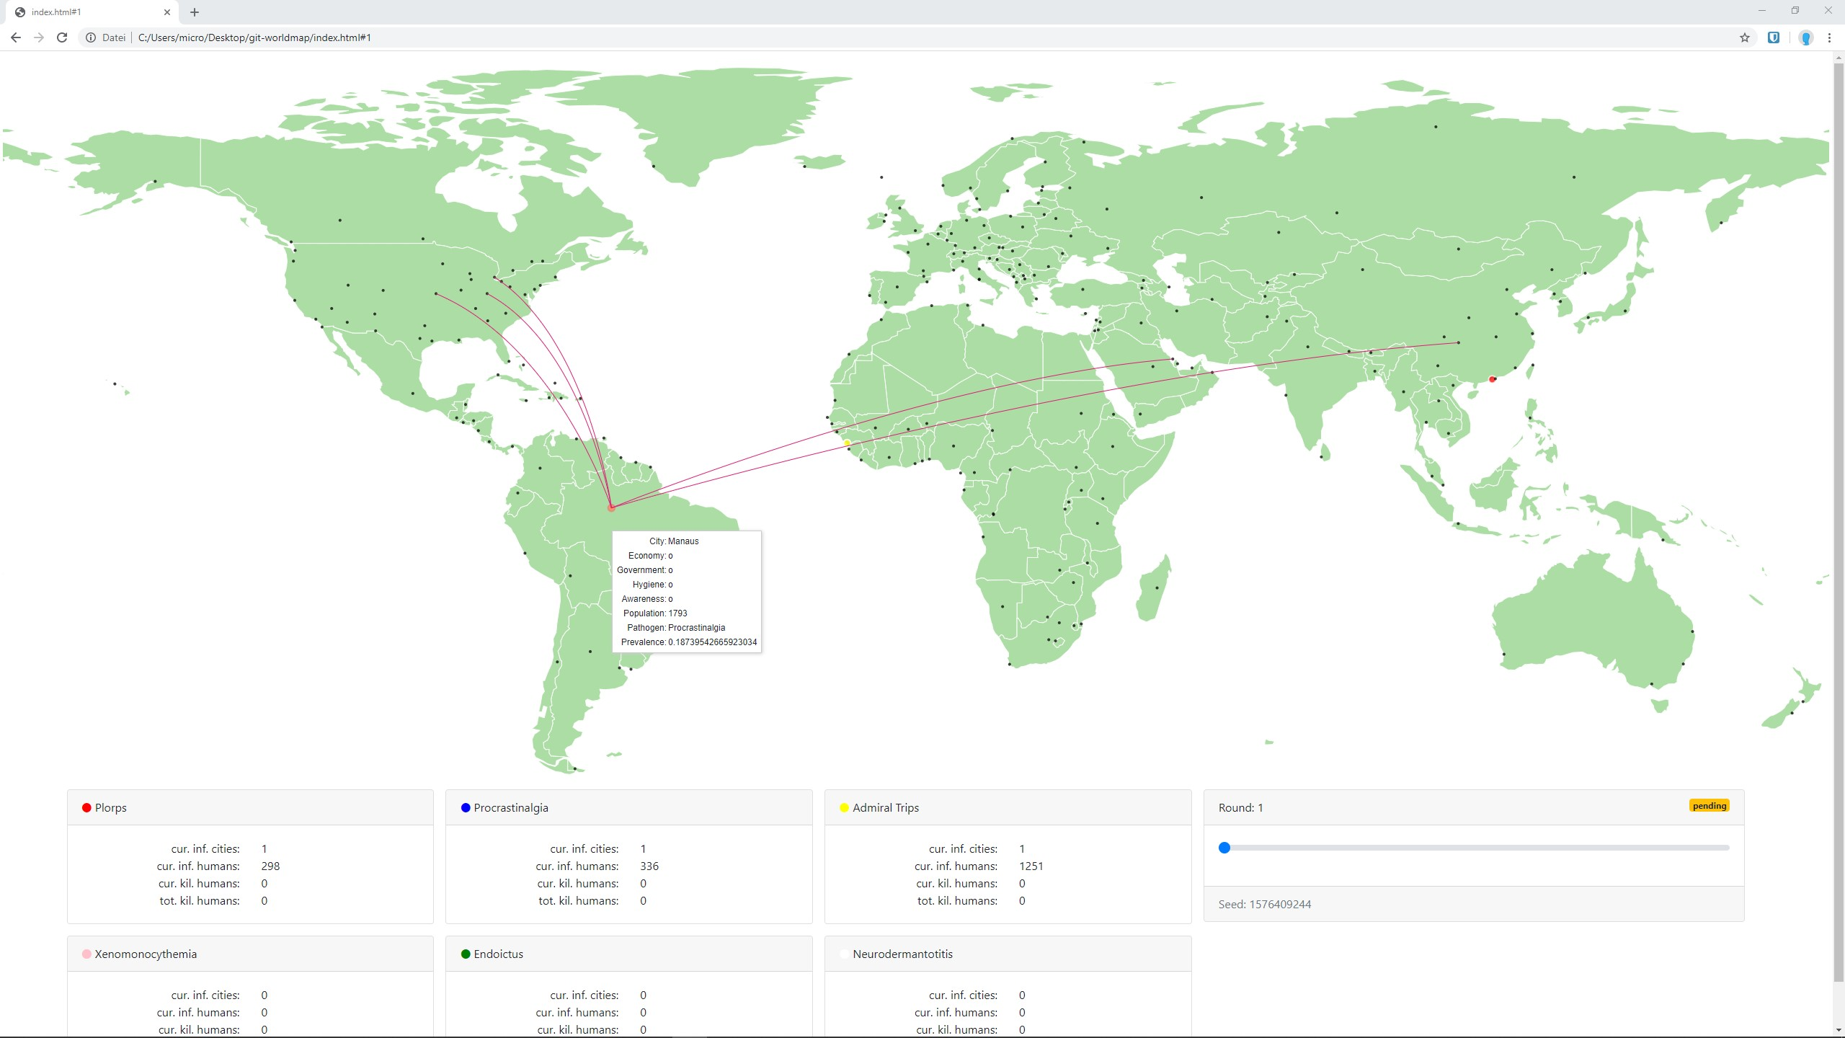

Slide 12


Slide 13


Slide 14


Slide 15


Slide 16


Slide 17

Lösungsansatz

Slide 18
Wichtige Erkenntnisse
explosionsartige Ausbreitung
Städte: „Soft barrier“
Pandemie unvermeidlich
Pathogen: Global, nicht ubiquitär
Eindämmung möglich?

Slide 19
Vereinfachte Darstellung:
Worst Case

Slide 20




Runde:
10
11
1
2
3
4
5
6
7
8
9
lang
mittel
kurz

Slide 21
Lösungsansatz
Letzte infizierte Stadt bestimmt Spieldauer
Hohe Todesrate
Multiple sequentielle Ansteckungen

Slide 22
Lösungsansatz
Letzte infizierte Stadt bestimmt Spieldauer
Hohe Todesrate
Multiple sequentielle Ansteckungen
Verhindern der sequentiellen Ansteckungen

Slide 23
Lösungsansatz
Letzte infizierte Stadt bestimmt Spieldauer
Hohe Todesrate
Multiple sequentielle Ansteckungen
Verhindern der sequentiellen Ansteckungen
Sofortige Quarantäne

Slide 24
Vereinfachte Darstellung:
Quarantäne

Slide 25

Runde:
1
2
3
4
5
6
7
8
lang
mittel
kurz

Slide 26
Ergebnis
kürzere Spiele
bessere Lösung
geringere Todesrate
Sequentielle Ansteckung eingeschränkt

Slide 27
Lösungsansatz
Pathogen in nur einer Stadt
Quarantäne anordnen
Spare Punkte für Quarantäne
40 Punkte
Medikament entwickeln
An Städte mit höchster Anzahl Infizierter verteilen
Verringert Todesrate und Stadtinkubationszeit
Bioterrorismus
kontinuierliche Quarantäne möglich

Slide 28
Spielentscheidende Frage:
Welches Pathogen
soll aus dem Spiel
genommen werden?

Slide 29
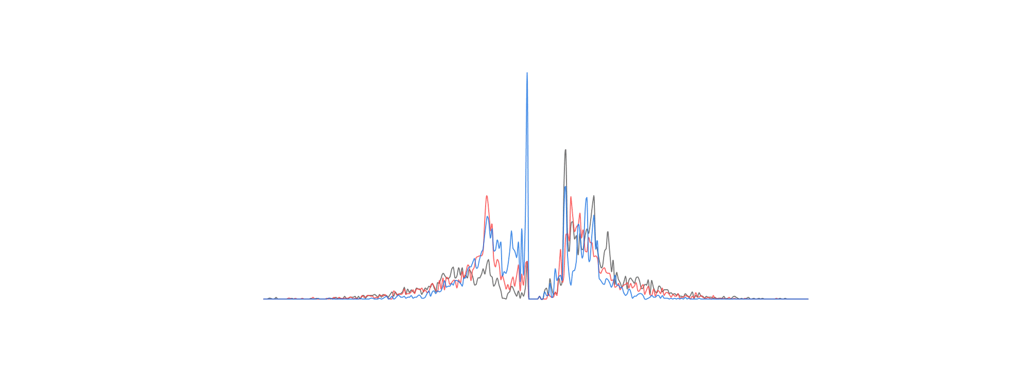
Ergebnisse

Slide 30
Ergebnis
Kürzeste Spieldauer
Unabhängig von Todesrate
Kostenintensiv
Slow
Längste Inkubationszeit

Slide 31
Ergebnis
Kürzeste Spieldauer
Unabhängig von Todesrate
Kostenintensiv
Quarantäne schnell beendet
Slow
Längste Inkubationszeit
Unabhängig von Todesrate
Fast
Kürzeste Inkubationszeit

Slide 32
Ergebnis
Kürzeste Spieldauer
Unabhängig von Todesrate
Kostenintensiv
Quarantäne schnell beendet
Slow
Längste Inkubationszeit
Unabhängig von Todesrate
Hohe Gewinnrate
Fast
Eher langsam
Kürzeste Inkubationszeit
Deadly
Tödlichstes
Pathogen

Slide 33
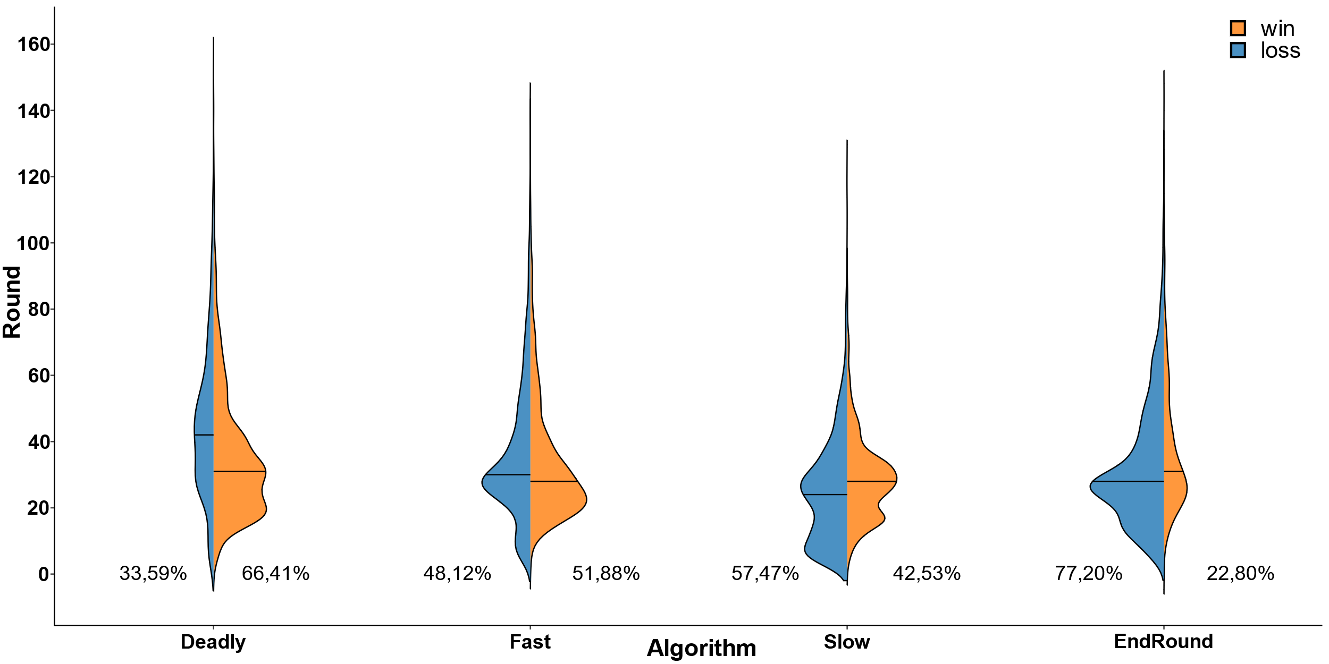
Bewertung der Lösung
n = 4096

Slide 34
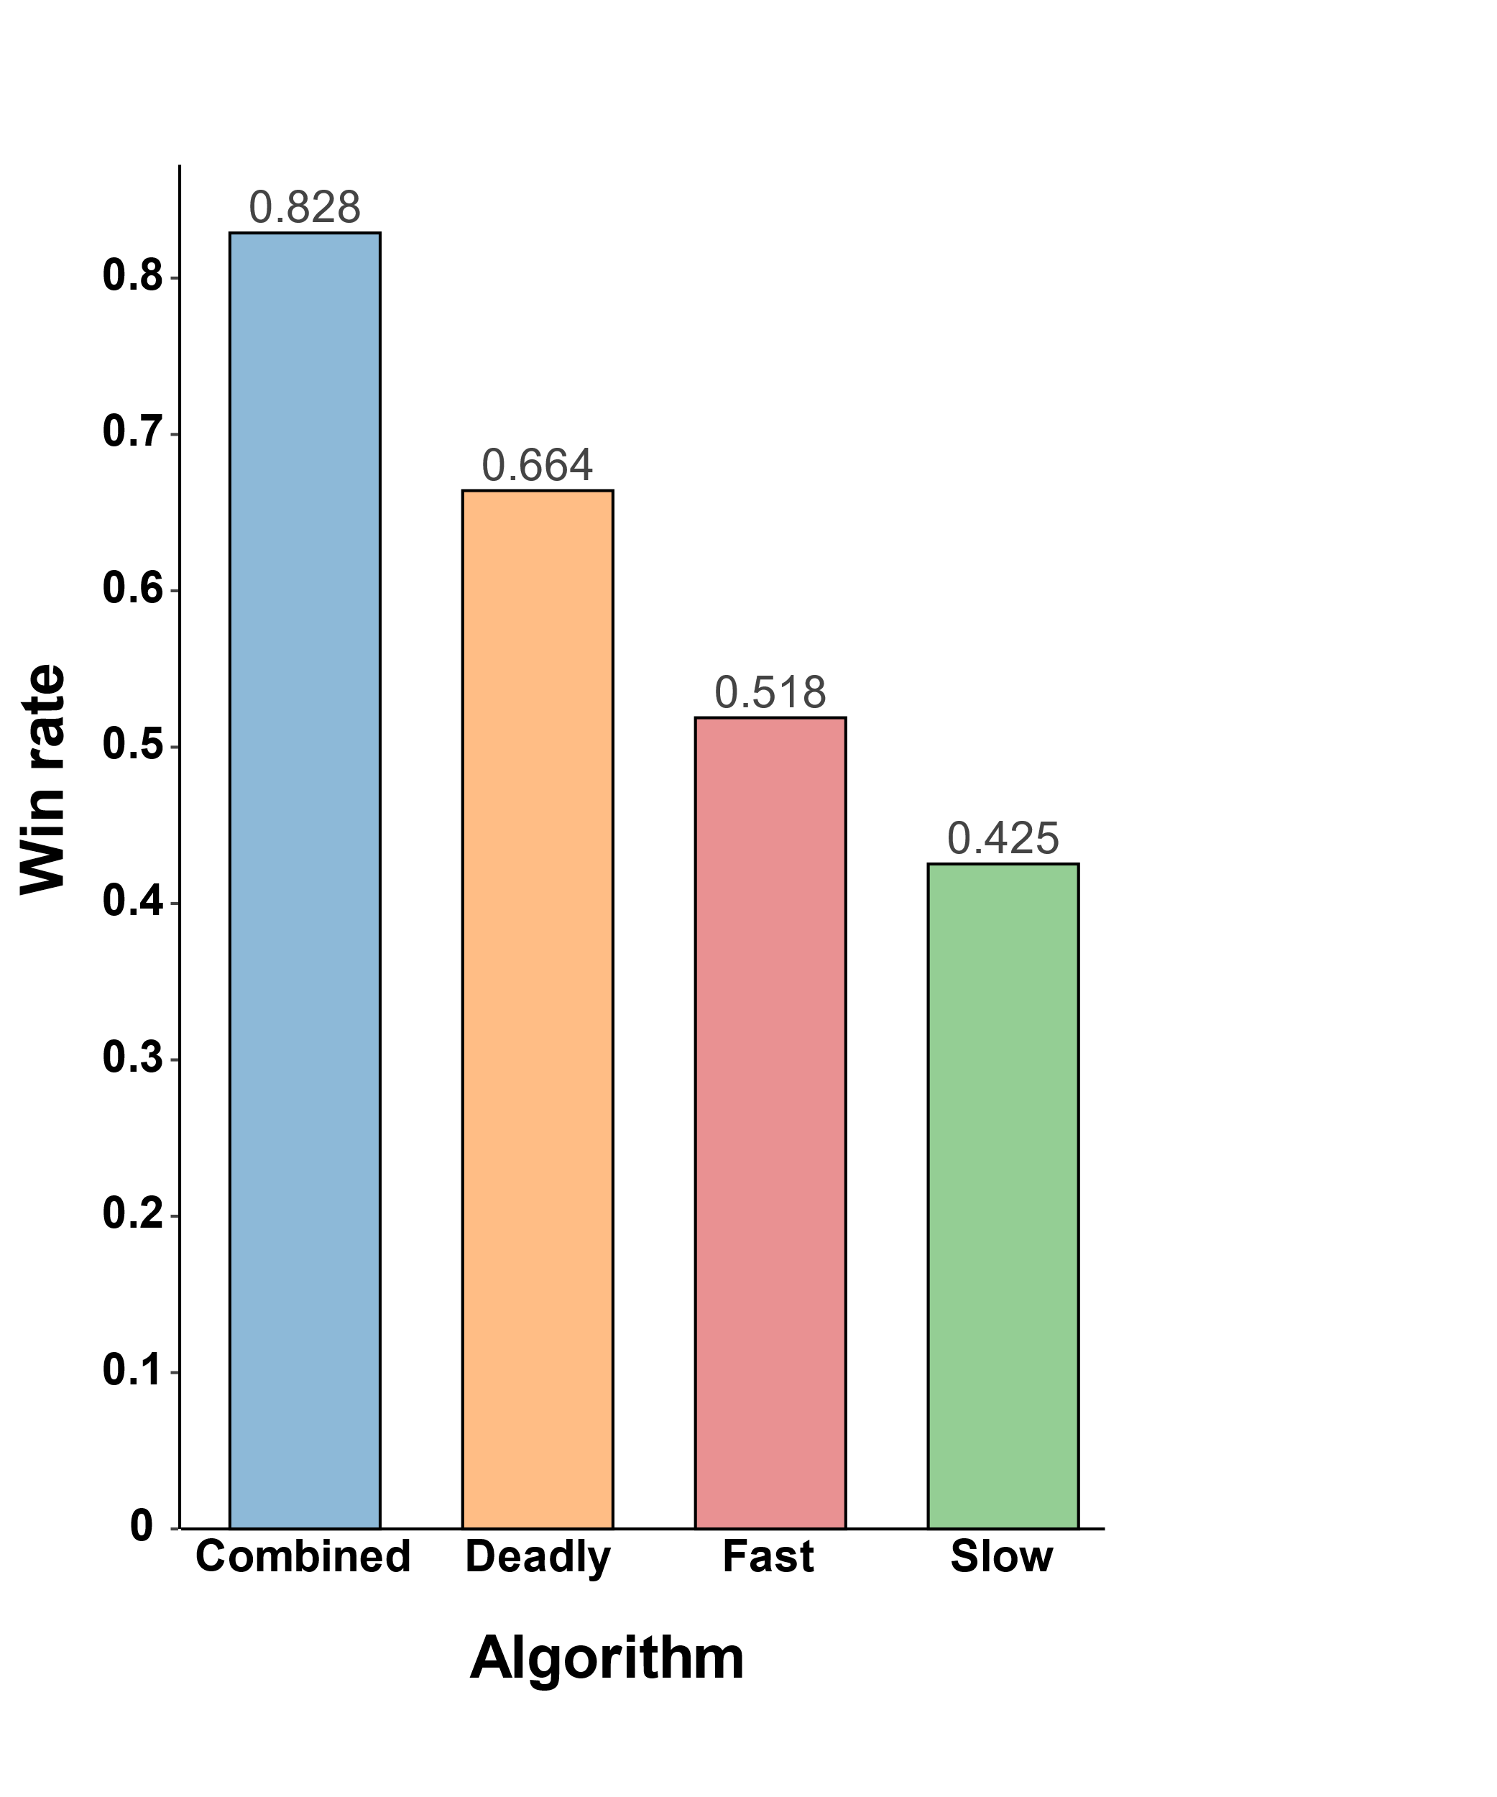
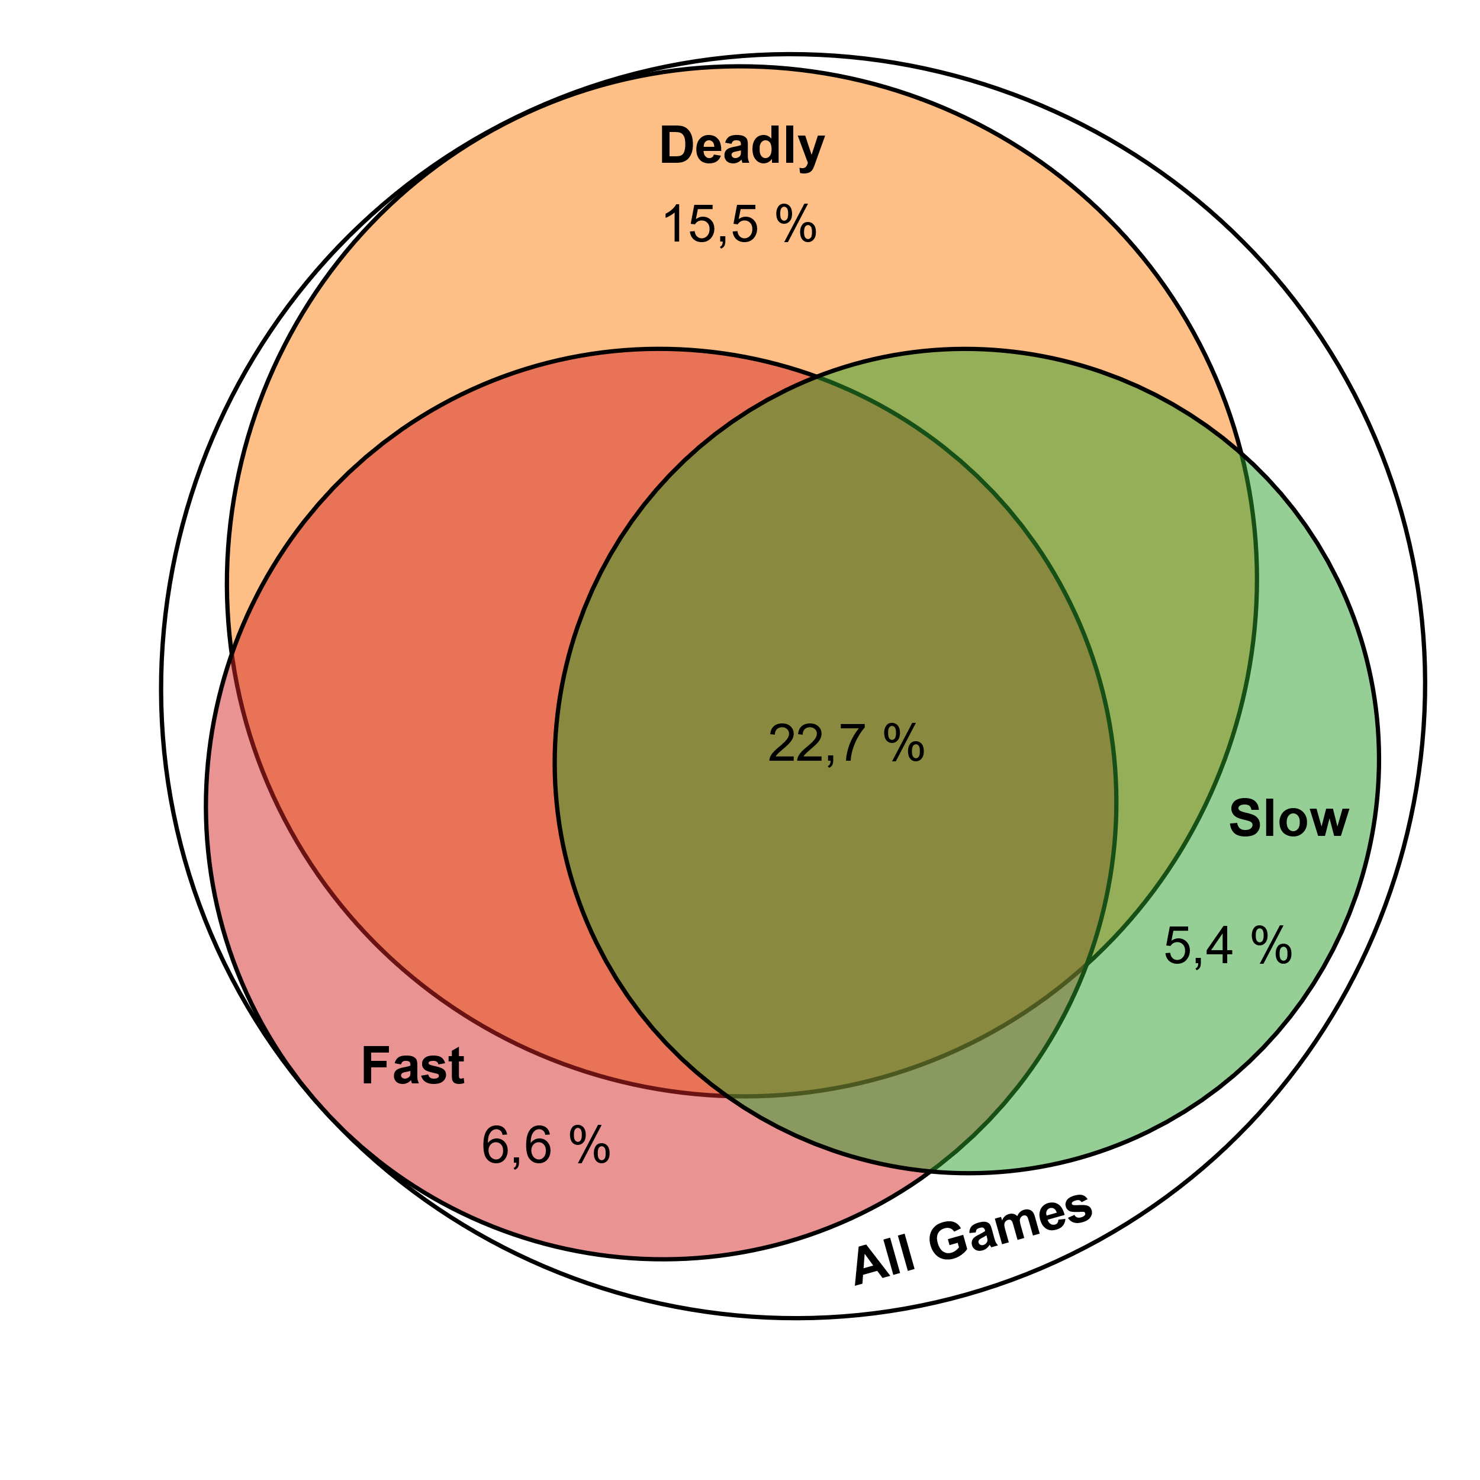
Bewertung der Lösung
n = 4096

Slide 35
Zusammenfassung
Sequentielle Infektion vermeiden
Fokus: Senkung der Todesrate
Diverse Strategien valide
Frühe Quarantäne effektiv

Slide 36
Bildnachweis
Virus Sprites @ Nintendo
City Icon @ Smashicons, flaticon.com
Bird Cage Icon @ James Keuning, thenounproject.com

Slide 37
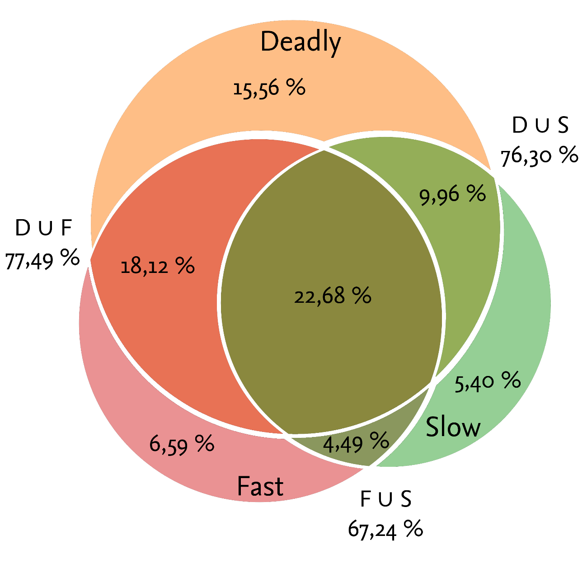
Venn Diagramm

Slide 38

Formel für das tödlichste Pathogen
$$Gefährlichkeit=Letalität+Mobilität+ \frac{Dauer}{2}$$

Slide 39
Aktivitätsdiagramm Deadly

